Slide 1

CHUYÊN ĐỀ
KIỂM TRA ĐÁNH GIÁ THEO CHUẨN ĐẦU RA
Nhóm Nghiên cứu Khoa học
Giáo dục hiện đại
Vinh, tháng 11 năm 2024

Slide 2
PHƯƠNG PHÁP ĐÁNH GIÁ
Quan sát
Vấn đáp
Sản phẩm học tập (Dự án, Thí nghiệm, Tiểu luận,…)
Trắc nghiệm
Hồ sơ học tập
Tự luận

Slide 3
CÔNG CỤ ĐÁNH GIÁ
- Câu hỏi trắc nghiệm.
- Câu hỏi, bài tập tự luận
- Câu hỏi vấn đáp
- Bảng kiểm
- Rubric (Tiêu chí đánh giá)
- …….

Slide 4
QUY TRÌNH ĐÁNH GIÁ
Thiết kế các bài đánh giá theo nhóm các CĐR
Phân tích kết quả đánh giá và cải tiến dạy học
Xây dựng ma trận năng lực
bài đánh giá
Đo lường kết quả

Slide 5
ĐÁNH GIÁ THEO CHUẨN ĐẦU RA
Bài đánh giá được thiết kế để đánh giá 1 hoặc 1 số CLO; mỗi CLO có thể được đánh giá bằng nhiều bài đánh giá
Xây dựng PP ĐG và công cụ ĐG phù hợp cho từng CĐR (kiến thức, kĩ năng, thái độ) và phù hợp với từng học phần (lý thuyết, thực hành, đồ án, dự án).
Notes:
STEM là một xu hương mới trong giáo dục. Các hoạt động STEM sẽ khơi gợi sự hứng thú, đam mê học tập, Từ đó phát triển được phẩm chất và năng lực của HS. Các chủ đề STEM được tổ chức thông qua các phương pháp dạy học tích cực, đặc biệt là dạy học dự án. Với phương thức học thông qua trải nghiệm giúp HS vận dụng các kiến thức, kĩ năng đã học vào giải quyết các vấn đề thực tiễn một cách sáng tạo.

Slide 6
ĐÁNH GIÁ
Bài đánh giá được thiết kế để đánh giá 1 hoặc 1 số CLO; mỗi CLO có thể được đánh giá bằng nhiều bài đánh giá.
Xây dựng PP ĐG và công cụ ĐG phù hợp cho từng CĐR (kiến thức, kĩ năng, thái độ) và phù hợp với từng học phần (lý thuyết, thực hành, đồ án, dự án).
PP ĐG và công cụ ĐG được chỉ rõ trong đề cương học phần.

Slide 7
VÍ DỤ VỀ CÁC CÔNG CỤ ĐÁNH GIÁ
- Phân tích khung chương trình đào tạo, sự đóng góp của học phần cho CĐR của chương trình đào tạo (trọng số).
Xác định CĐR học phần.
Thiết kế các bài đánh giá theo nhóm các CĐR.
Xây dựng ma trận bài năng lực đánh giá: phương pháp, công cụ đánh giá.
Đo lường kết quả.
Phân tích kết quả đánh giá và cải tiến dạy học.

Slide 8

VÍ DỤ 1: HỌC PHẦN KẾT THÚC BẰNG THI TỰ LUẬN

Slide 9
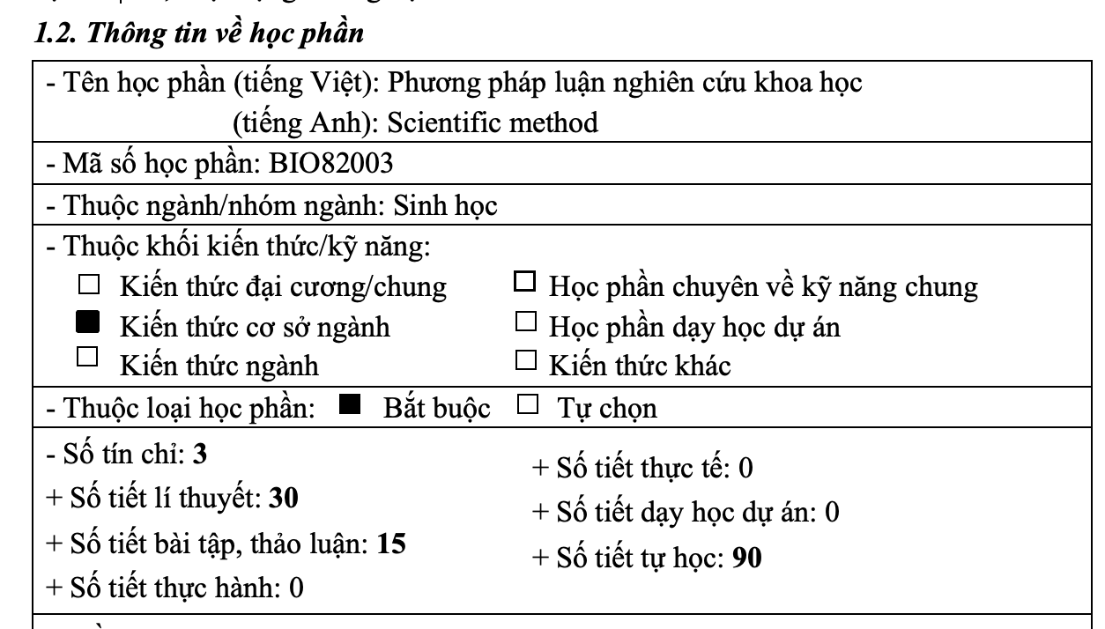
VÍ DỤ 1: HỌC PHẦN PPLNCKH (Thi tự luận)

Slide 10
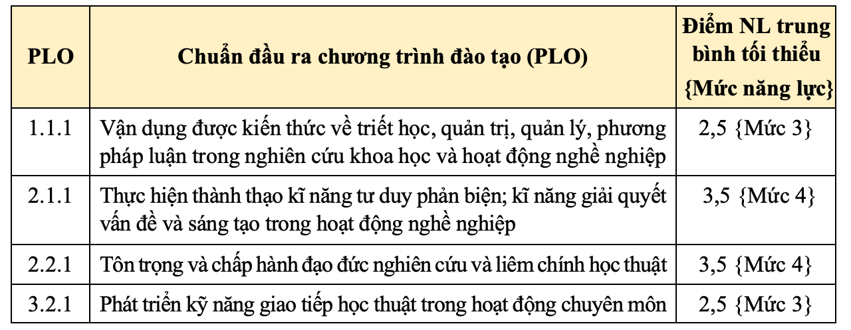
PHÂN NHIỆM PLO CỦA CTĐT CHO HỌC PHẦN

Slide 11
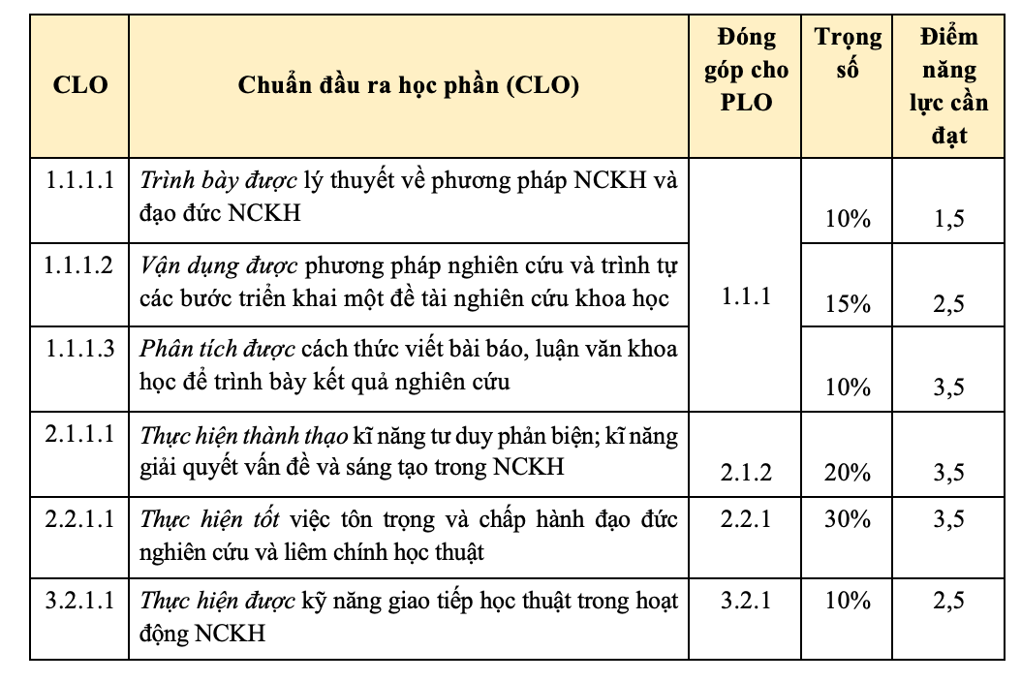
CHUẨN ĐẦU RA HỌC PHẦN CLO

Slide 12
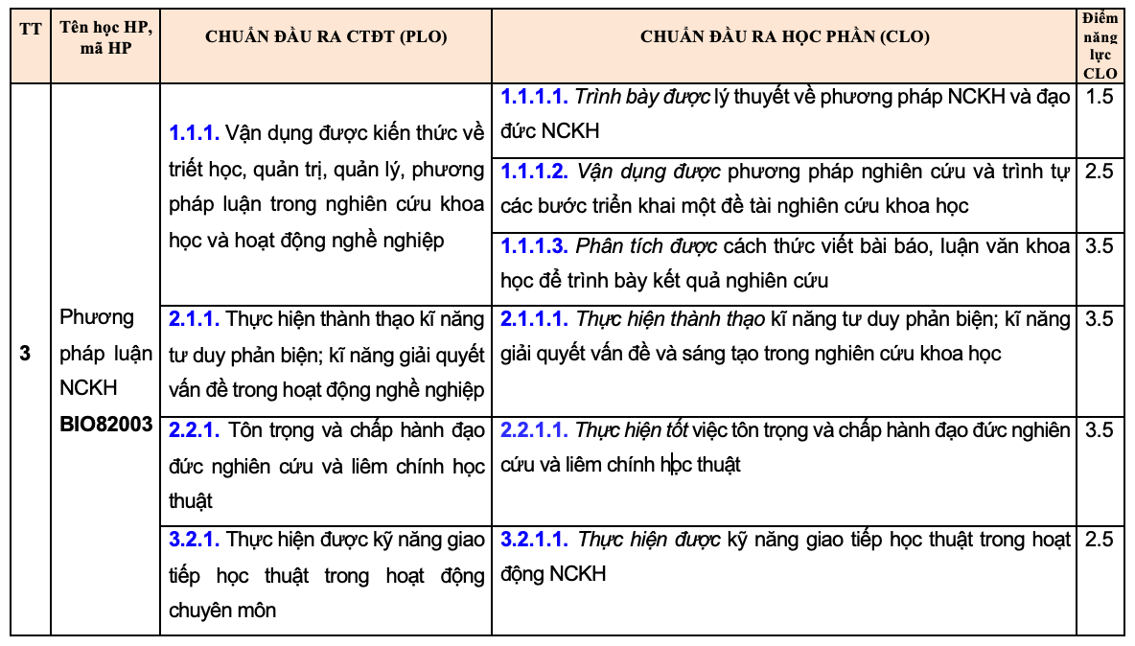
PHÂN NHIỆM CHUẨN ĐẦU RA HỌC PHẦN

Slide 13
QUY TRÌNH ĐÁNH GIÁ
Thiết kế các bài đánh giá theo nhóm các CĐR
Phân tích kết quả đánh giá và cải tiến dạy học
Xây dựng ma trận năng lực
bài đánh giá
Đo lường kết quả

Slide 14
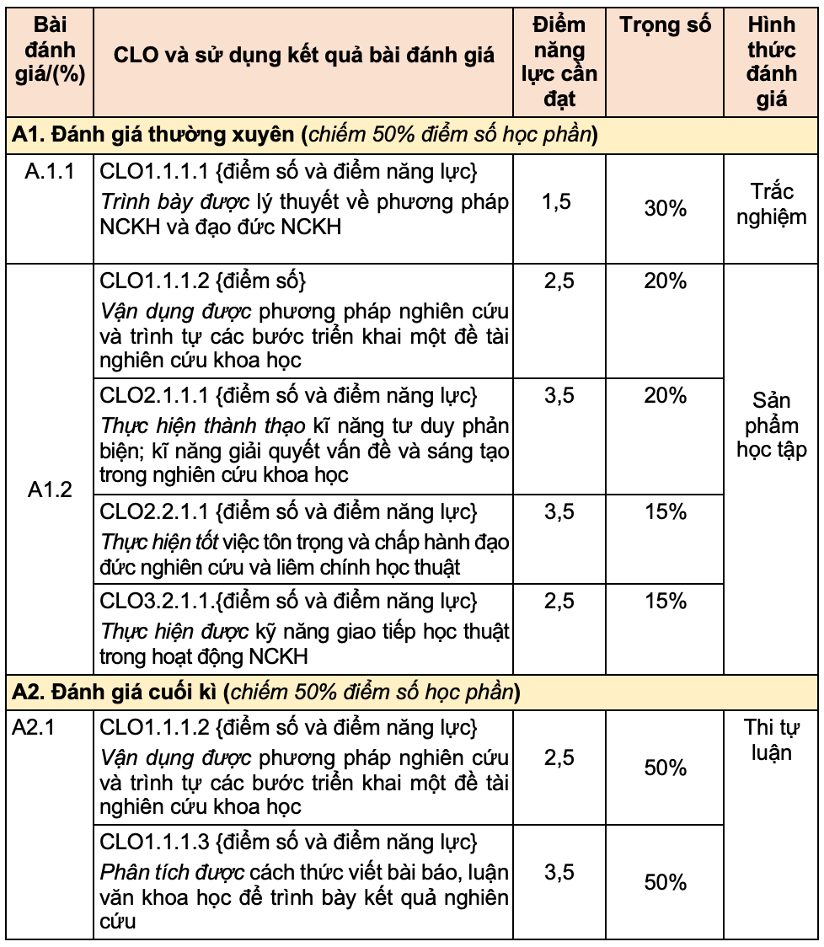
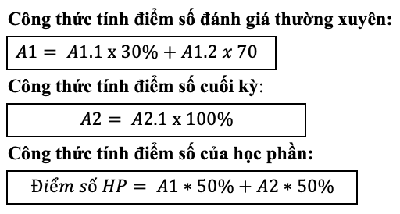
BƯỚC 1
Thiết kế các bài ĐG theo nhóm các CĐR

Slide 15
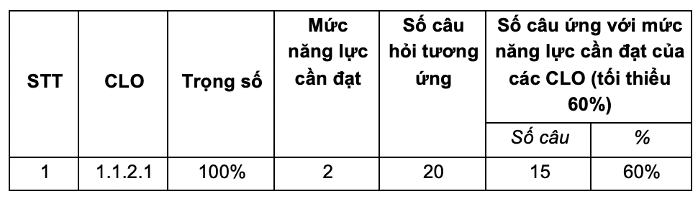
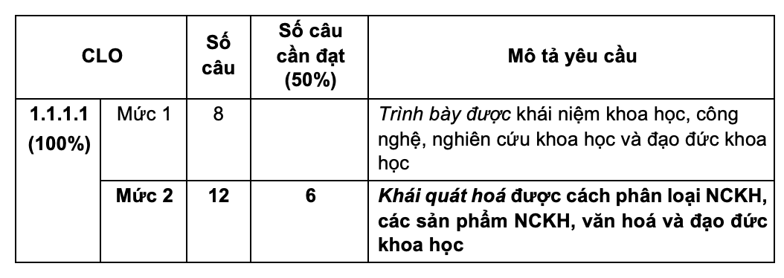
BÀI ĐÁNH GIÁ A1.1 CỦA HỌC PHẦN (TNKQ)
Ma trận đánh giá bài đánh giá A1.1 (CLO 1.1.1.1)

Slide 16
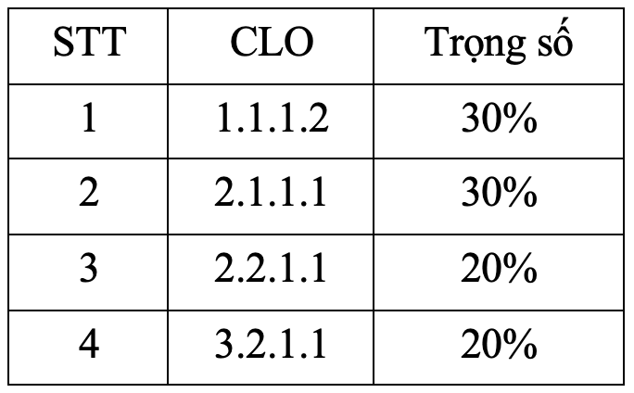
BÀI ĐÁNH GIÁ A1.2 CỦA HỌC PHẦN
Đánh giá bằng tiêu chí cho bài tập nhóm
Nội dung bài tập: Phân tích một đề cương (hoặc 01 đề tài/bài báo) minh họa, trên cơ sở đó, hãy lựa chọn 01 vấn đề nghiên cứu và xác định mục tiêu, các nhiệm vụ nghiên cứu cần đặt ra.
CLO 1.1.1.2 + CLO2.1.1.1 + CLO2.2.1.1 + CLO 3.2.1.1

Slide 17
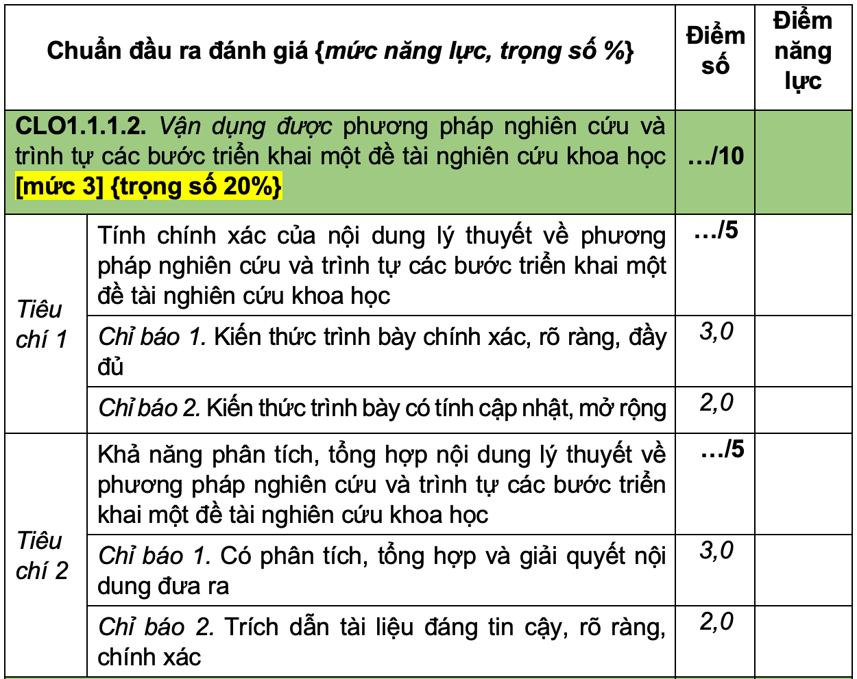
Tiêu chí đánh giá CLO 1.1.1.2 (Bài ĐG 1.2)

Slide 18
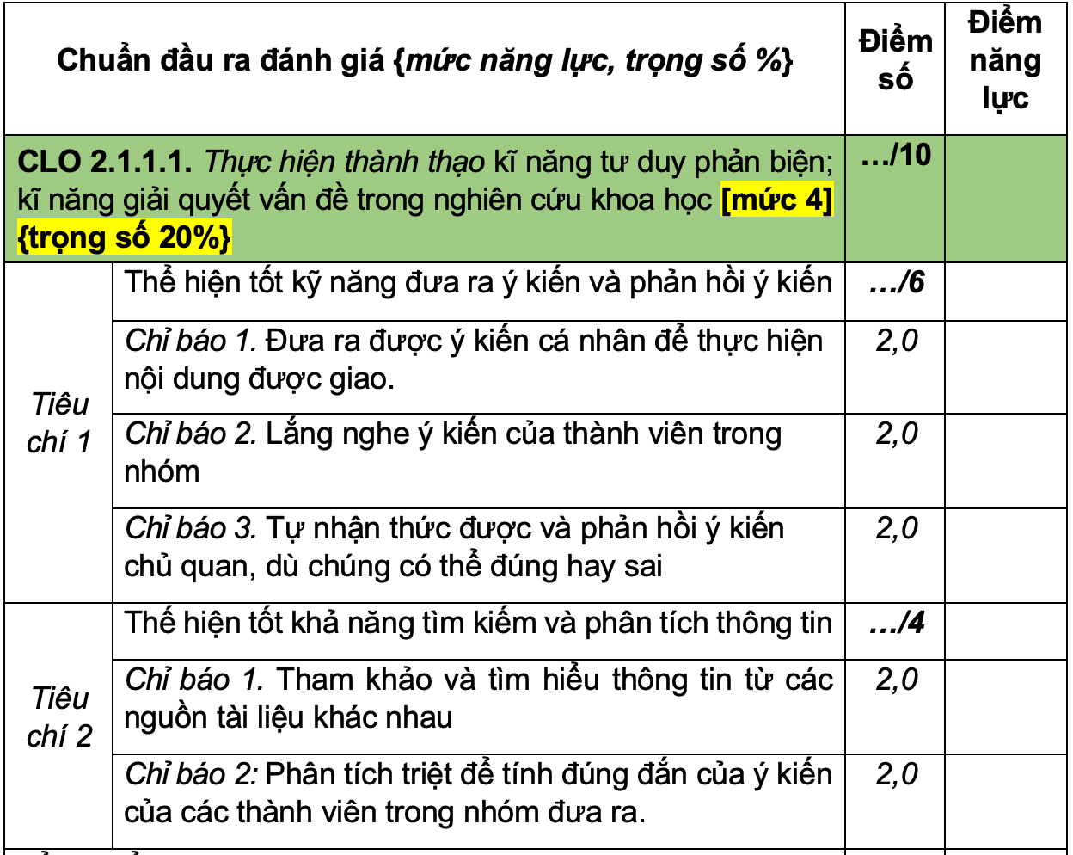
Tiêu chí đánh giá CLO 2.1.1.1 (Bài ĐG 1.2)

Slide 19
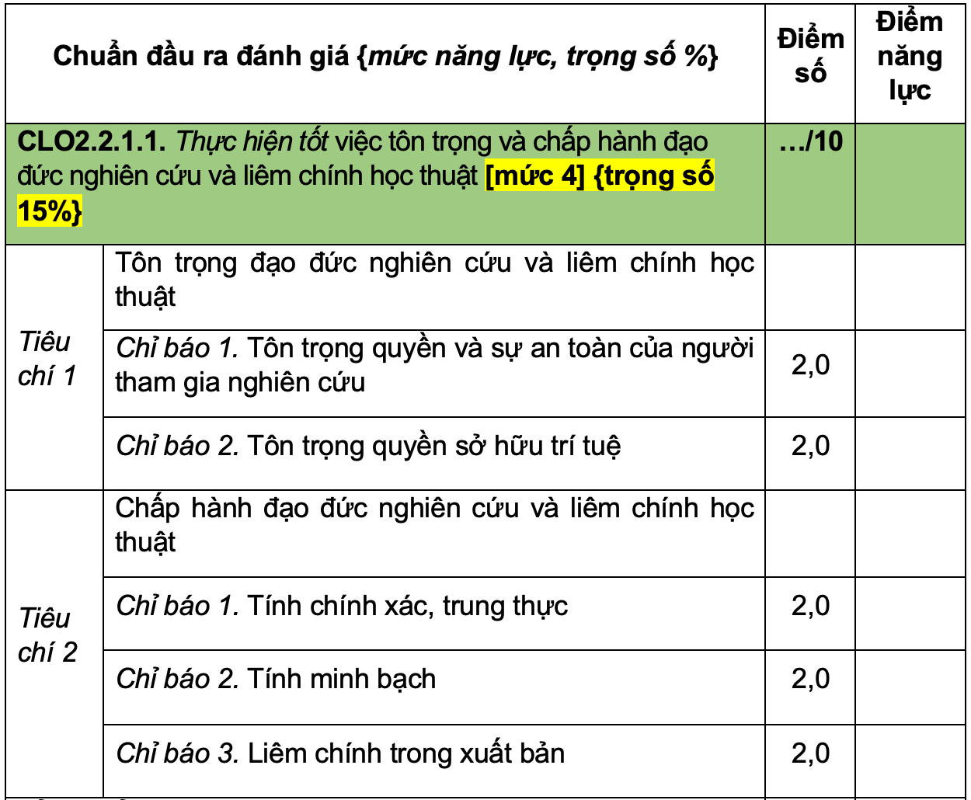
Tiêu chí đánh giá CLO 2.2.1.1 (Bài ĐG 1.2)

Slide 20
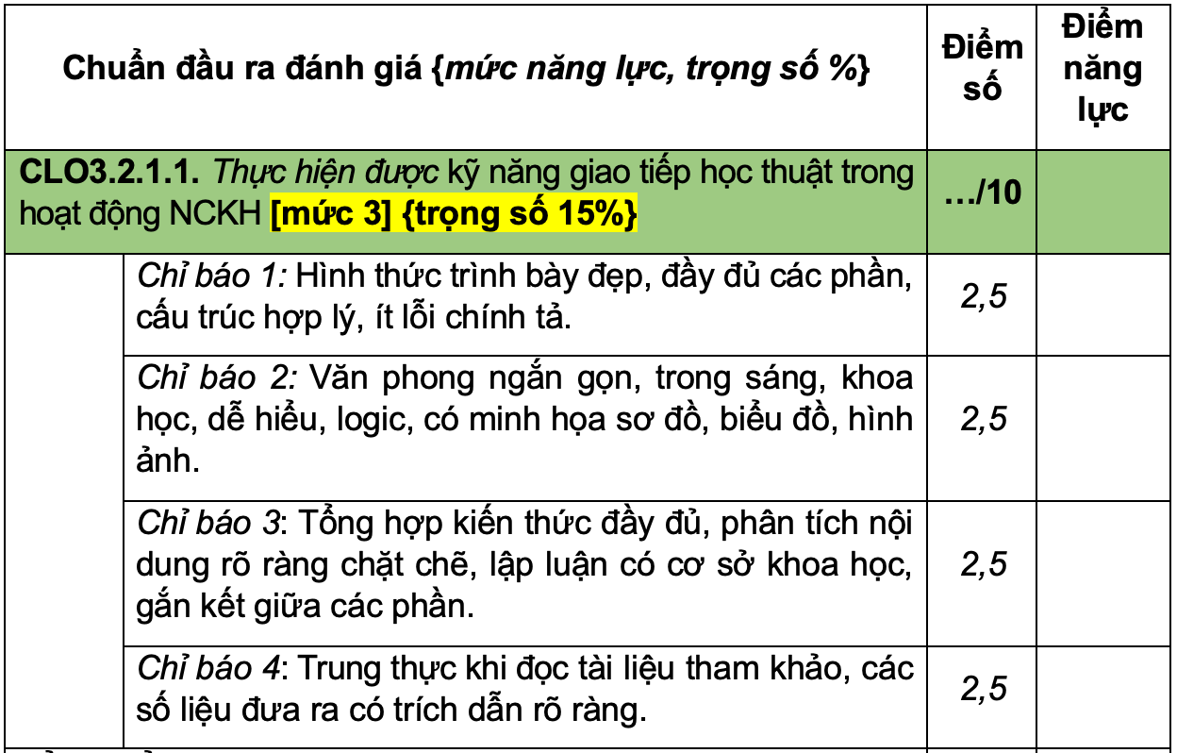
Tiêu chí đánh giá CLO 3.2.1.1 (Bài ĐG 1.2)

Slide 21
Ma trận bài thi tự luận
- Đề thi tự luận có thể thiết kế theo bộ các câu hỏi 5-5; 5-3-2; 2-2-2-2-2; hoặc 10 câu loại 1 điểm,... Việc thiết kế số câu hỏi do giảng viên quyết định và phải được công bố công khai theo ma trận đề thi ở đề cương này.
- CLO cần đạt đến mức năng lực nào thì từng câu hỏi trong bài thi tự luận được thiết kế đến mức năng lực đó.
- Phần nội dung ứng với mức năng lực cần đạt trong từng câu hỏi chiếm trọng số tối thiểu 60%.

Slide 22
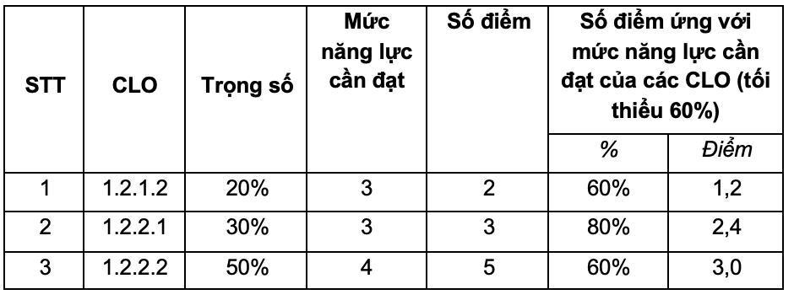
Ma trận bài thi tự luận
- Khuyến nghị mỗi câu hỏi chỉ nên giới hạn cho một CLO, có thể mỗi CLO được phân nhiệm cho một hoặc nhiều câu hỏi. Số câu hỏi nên căn cứ vào số CLO và trọng số của các CLO trong bài đánh giá. Nếu bài có nhiều CLO thì có thể thiết kế đề thi theo 5 câu 2 điểm; hoặc theo tổ hợp các câu 1 điểm và các câu 2, 3, 4, 5 điểm.

Slide 23
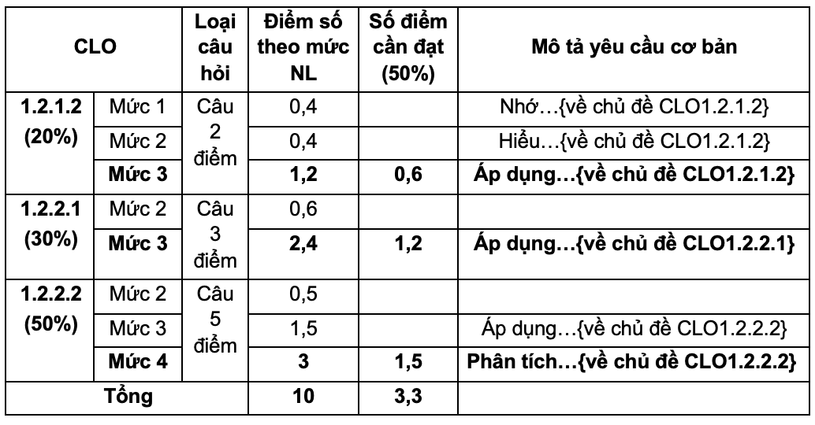
Ma trận bài thi tự luận

Slide 24
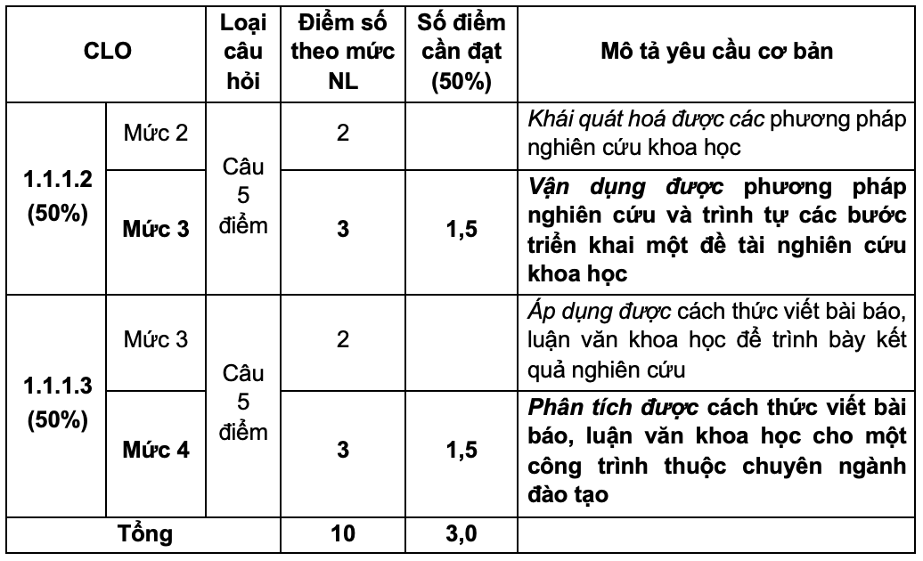
Ma trận bài thi tự luận A2.1 CỦA HỌC PHẦN

Slide 25
QUY TRÌNH ĐÁNH GIÁ
Thiết kế các bài đánh giá theo nhóm các CĐR
Phân tích kết quả đánh giá và cải tiến dạy học
Xây dựng ma trận năng lực
bài đánh giá
Đo lường kết quả

Slide 26
BƯỚC 2: XÂY DỰNG MA TRẬN ĐG NĂNG LỰC CỦA HỌC PHẦN
Ma trận năng lực bài ĐG1
Ma trận năng lực bài ĐG2
Ma trận năng lực bài ĐG3
CLO.3.2.1.1
CLO.2.2.1.1
CLO.1.1.1.3
CLO.2.1.1.1
CLO.1.1.1.2
CLO 1.1.1.1
Thời gian
NDDH CLO.1.1.1.1
NDDH CLO1.1.1.2; CLO2.1.1.1; CLO2.2.1.1; CLO3.2.1.1
NDDH CLO.1.1.1.3

Slide 27
QUY TRÌNH ĐÁNH GIÁ
Thiết kế các bài đánh giá theo nhóm các CĐR
Phân tích kết quả đánh giá và cải tiến dạy học
Xây dựng ma trận năng lực
bài đánh giá
Đo lường kết quả

Slide 28
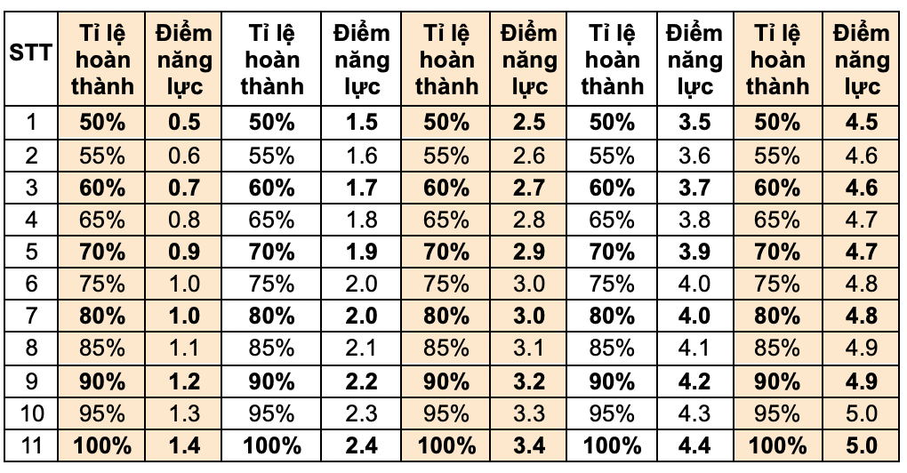
BƯỚC 3: ĐO LƯỜNG KẾT QUẢ
Điểm số và điểm năng lực của từng CLO

Slide 29




BƯỚC 3: ĐO LƯỜNG KẾT QUẢ
Điểm số
30%
70%
50%
20%
15%
15%
CLO 1.1.1.1
CLO 1.1.1.2
CLO2.1.1.1
CLO2.2.1.1
CLO3.2.1.1
CLO 1.1.1.2
CLO1.1.1.3
1,5
2,5
3,5
3,5
3,5
2,5
Điểm NL

Slide 30
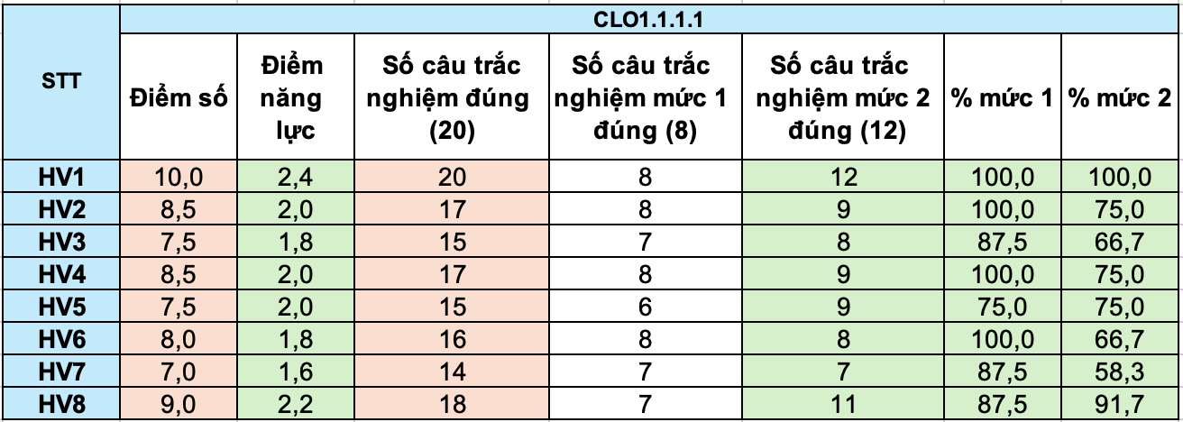
KẾT QUẢ BÀI ĐÁNH GIÁ A1.1 (TRẮC NGHIỆM KHÁCH QUAN)

Slide 31
KẾT QUẢ BÀI ĐÁNH GIÁ A1.1 (TRẮC NGHIỆM KHÁCH QUAN)

Slide 32
KẾT QUẢ BÀI ĐÁNH GIÁ A1.2 (SẢN PHẨM HỌC TẬP)
RUBRIC (Phiếu ĐG theo tiêu chí)
Mỗi CLO gồm các tiêu chí, chỉ báo.
Điếm số của mỗi CLO được thiết kế theo thang điểm 10 bằng tổng điểm số của các tiêu chí. Điểm số của mỗi tiêu chí bằng tổng điểm số của các chỉ báo của các tiêu chí đó.
Tỉ lệ % hoàn thành của CLO của người học được tính theo công thức:
Tỉ lệ % hoàn thành = Điểm số của CLO/10 x 100%
- Điểm bài đánh giá được tính theo điểm tổng của CLO nhân với từng trọng số tương ứng.

Slide 33
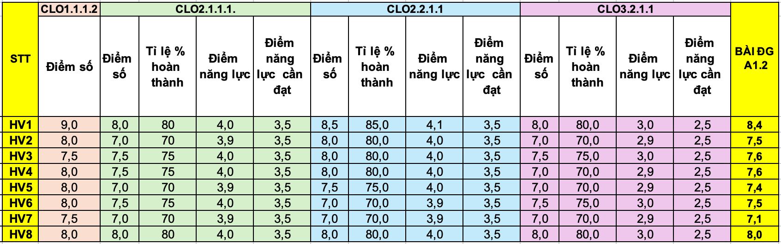
KẾT QUẢ BÀI ĐÁNH GIÁ A1.2 (SẢN PHẨM HỌC TẬP)

Slide 34
KẾT QUẢ BÀI ĐÁNH GIÁ A1.2 (SẢN PHẨM HỌC TẬP)

Slide 35
KẾT QUẢ BÀI ĐÁNH GIÁ A1.2 (SẢN PHẨM HỌC TẬP)

Slide 36
KẾT QUẢ BÀI ĐÁNH GIÁ A1.2 (SẢN PHẨM HỌC TẬP)

Slide 37
KẾT QUẢ BÀI ĐÁNH GIÁ A1.2 (SẢN PHẨM HỌC TẬP)

Slide 38
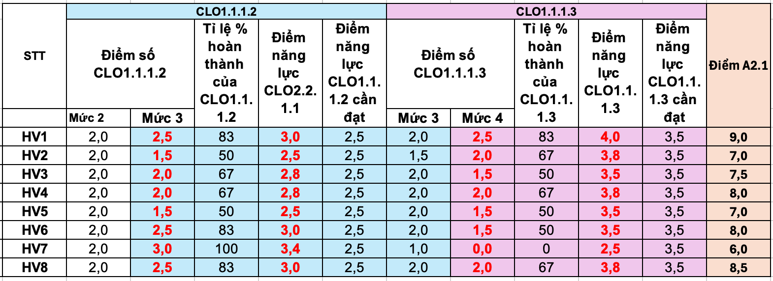
KẾT QUẢ BÀI THI A2.1 HỌC PHẦN (TỰ LUẬN)

Slide 39
KẾT QUẢ BÀI THI A2.1 HỌC PHẦN (TỰ LUẬN)

Slide 40
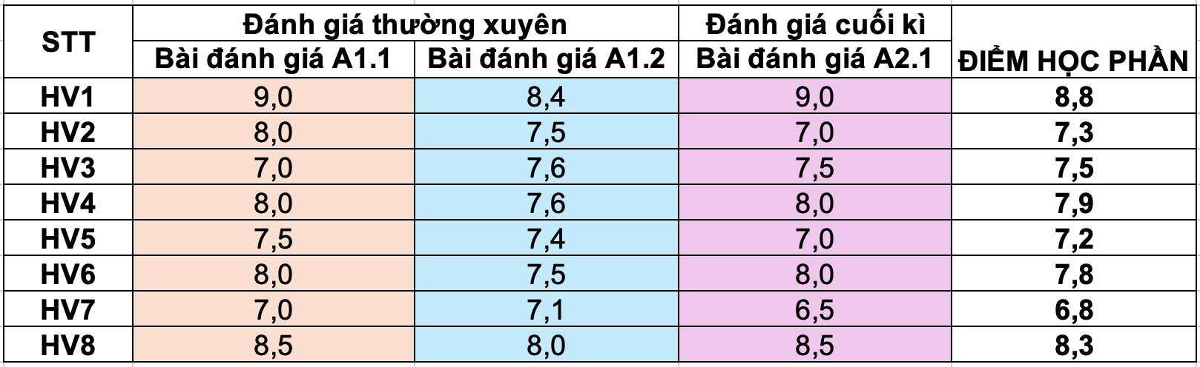
KẾT QUẢ CHUẨN ĐẦU RA HỌC PHẦN (ĐIỂM SỐ)

Slide 41
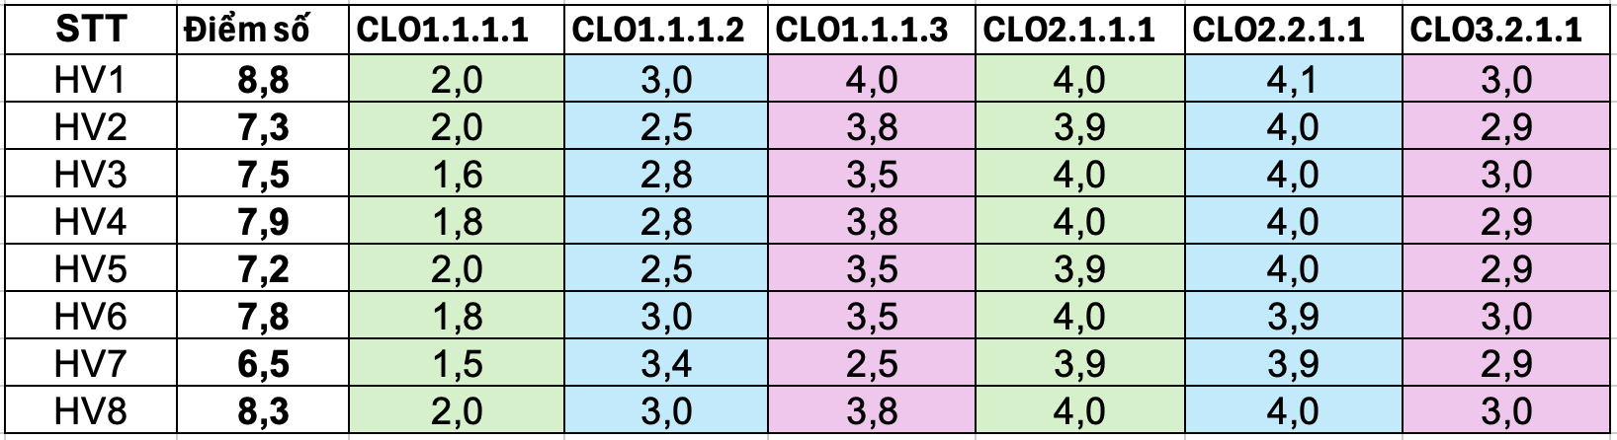
KẾT QUẢ CHUẨN ĐẦU RA HỌC PHẦN (ĐIỂM SỐ, ĐIỂM NĂNG LỰC)

Slide 42
KẾT QUẢ CHUẨN ĐẦU RA HỌC PHẦN (ĐIỂM NĂNG LỰC)

Slide 43
QUY TRÌNH ĐÁNH GIÁ
Thiết kế các bài đánh giá theo nhóm các CĐR
Phân tích kết quả đánh giá và cải tiến dạy học
Xây dựng ma trận năng lực
bài đánh giá
Đo lường kết quả

Slide 44
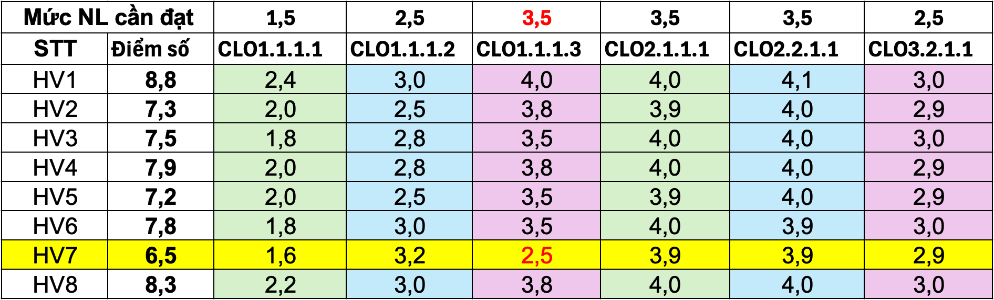
PHÂN TÍCH KẾT QUẢ
Kiến nghị điều chỉnh mức NL của học phần
Notes:
Phân tích: 100% học viên đạt yêu cầu về điểm số. Tuy nhiên HV7 mức NL của CLO là 2,5 trong khi CĐR là mức NL 3,5. Nguyên nhân là do bài kiểm tra kết thức học phần hình thức tự luận gồm 2 CĐR CLO 1.1.1.2 và 1.1.1.3 thì câu hỏi liên quan đến CLO 1.1.1.3 chưa trả lời được 50%. Từ đó tìm hiểu nguyên nhân và cải tiến.

Slide 45

VÍ DỤ 2: HỌC PHẦN KẾT THÚC BẰNG TIỂU LUẬN

Slide 46
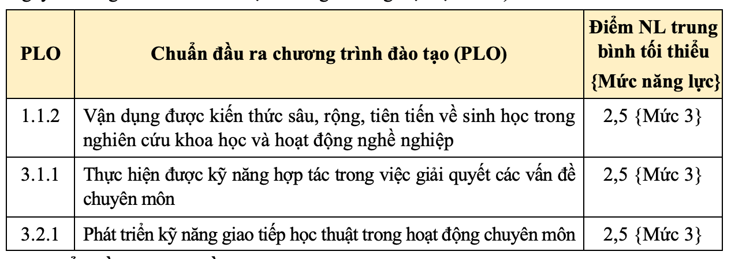
VÍ DỤ 2: HỌC PHẦN CÁC CHIẾN LƯỢC DHSH
PHÂN NHIỆM PLO CỦA CTĐT CHO HỌC PHẦN

Slide 47
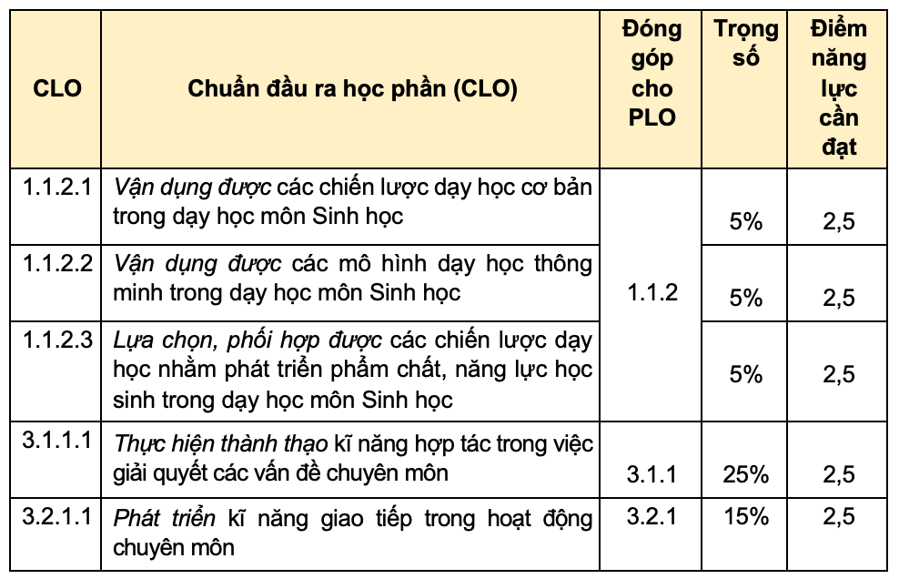
CHUẨN ĐẦU RA HỌC PHẦN (CLO)

Slide 48
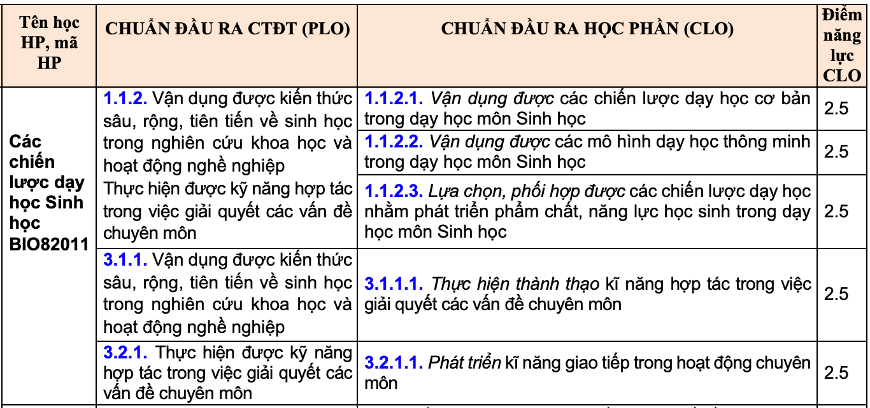
PHÂN NHIỆM CHUẨN ĐẦU RA HỌC PHẦN

Slide 49
QUY TRÌNH ĐÁNH GIÁ
Thiết kế các bài đánh giá theo nhóm các CĐR
Phân tích kết quả đánh giá và cải tiến dạy học
Xây dựng ma trận năng lực
bài đánh giá
Đo lường kết quả

Slide 50
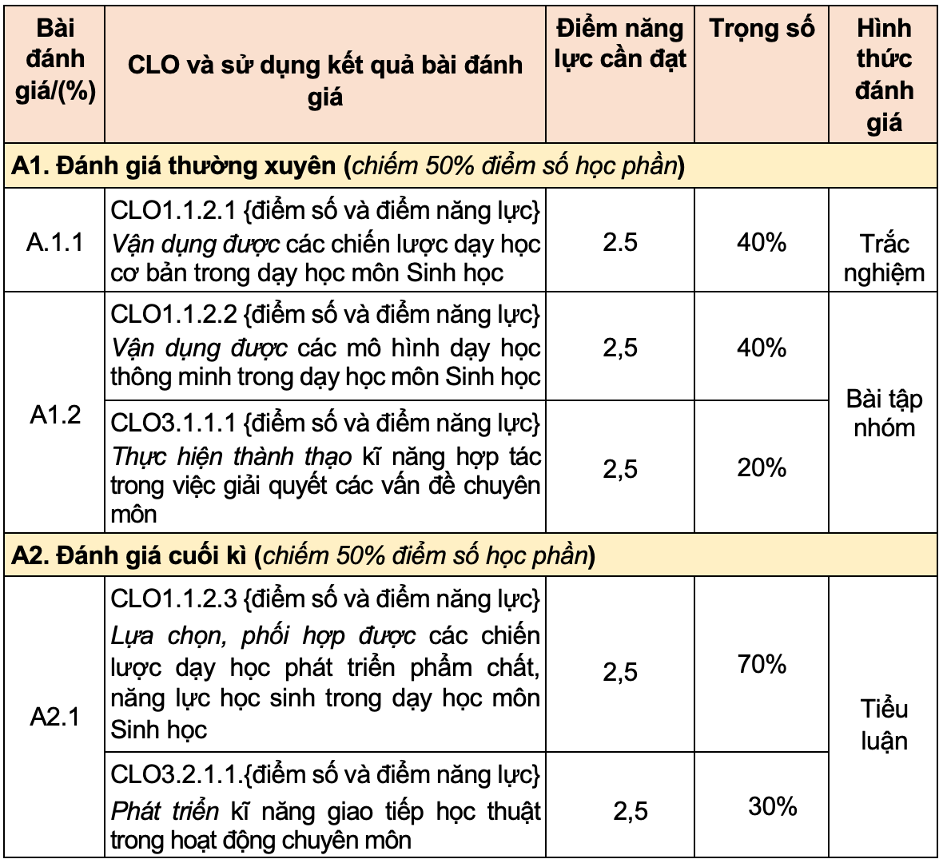
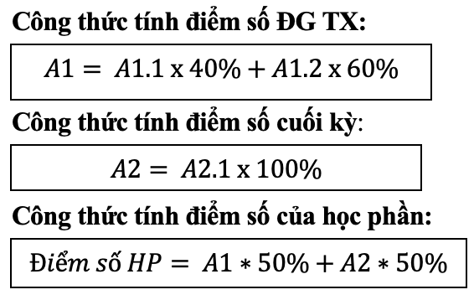
BƯỚC 1: THIẾT KẾ CÁC BÀI ĐG THEO NHÓM CÁC CĐR

Slide 51
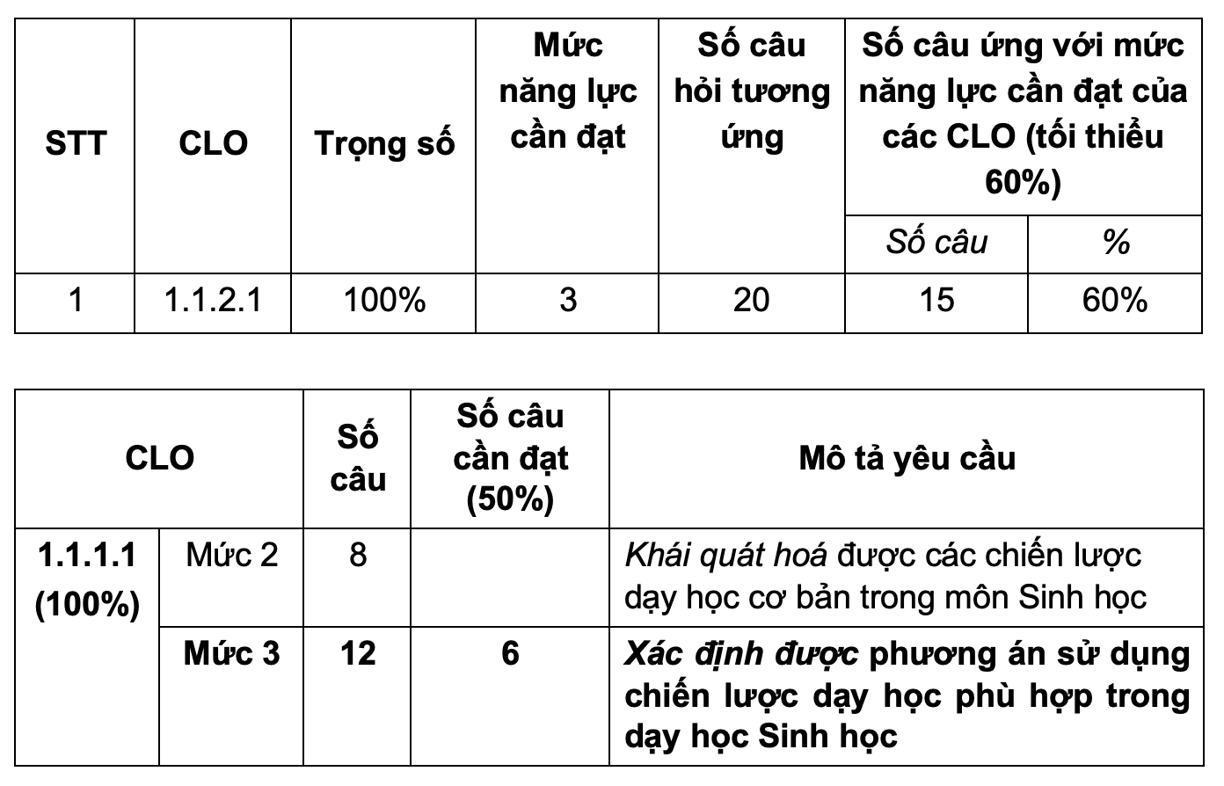
BÀI ĐÁNH GIÁ A1.1 CỦA HỌC PHẦN (TNKQ)
Ma trận đánh giá bài đánh giá A1.1 (CLO 1.1.2.1)

Slide 52
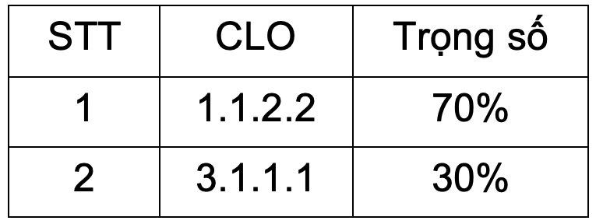
BÀI ĐÁNH GIÁ A1.2 (SẢN PHẨM HOẠT ĐỘNG NHÓM)
Đánh giá bằng tiêu chí cho bài tập nhóm
Nội dung bài tập: Lựa chọn một loại loại mô hình dạy học thông minh và ứng dụng trong dạy học chủ đề cụ thể môn Sinh học ở phổ thông.
CLO 1.1.2.2 + CLO3.1.1.1

Slide 53
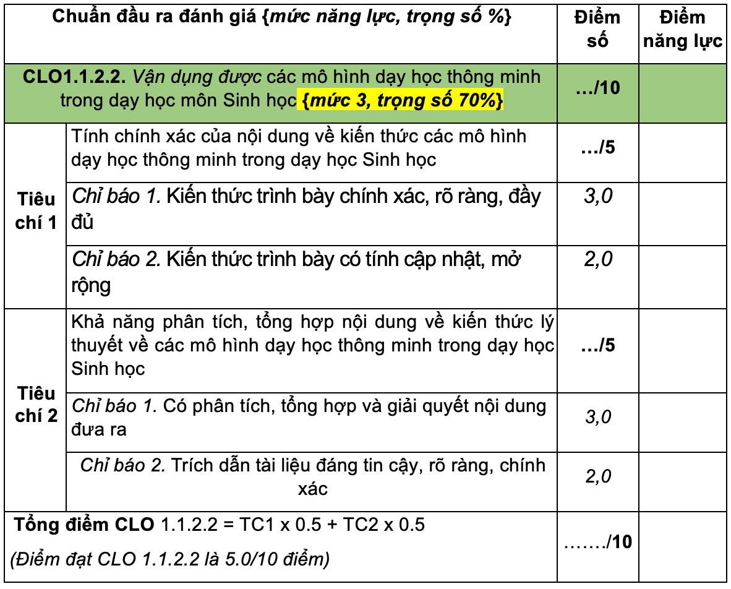
Tiêu chí đánh giá CLO 1.1.1.2 (Bài ĐG 1.2)

Slide 54
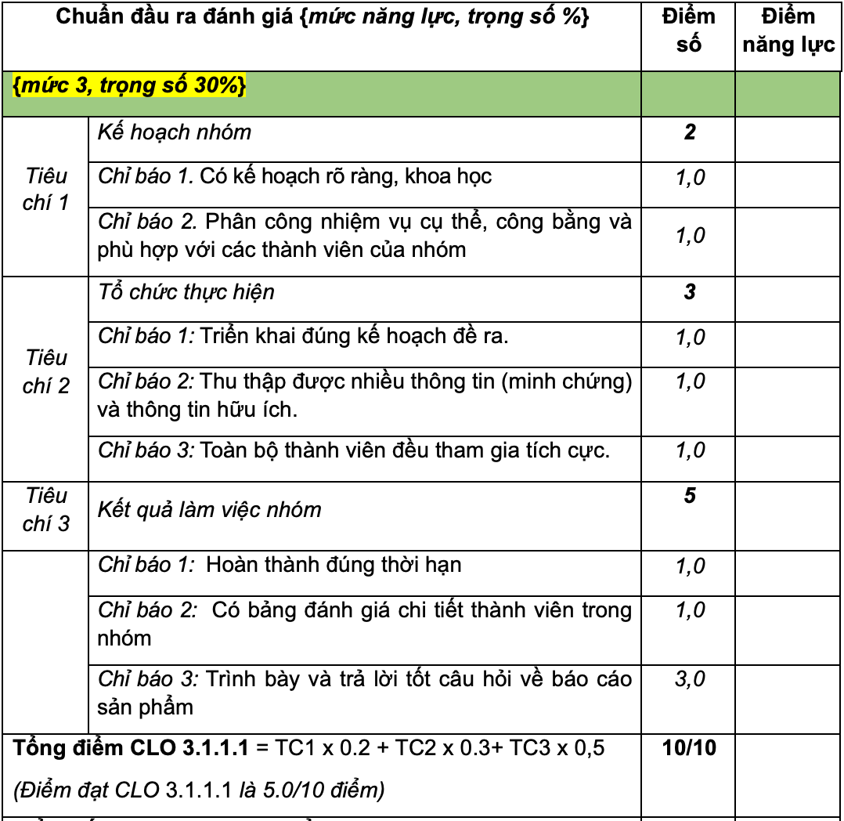
BÀI ĐÁNH GIÁ A1.2

Slide 55
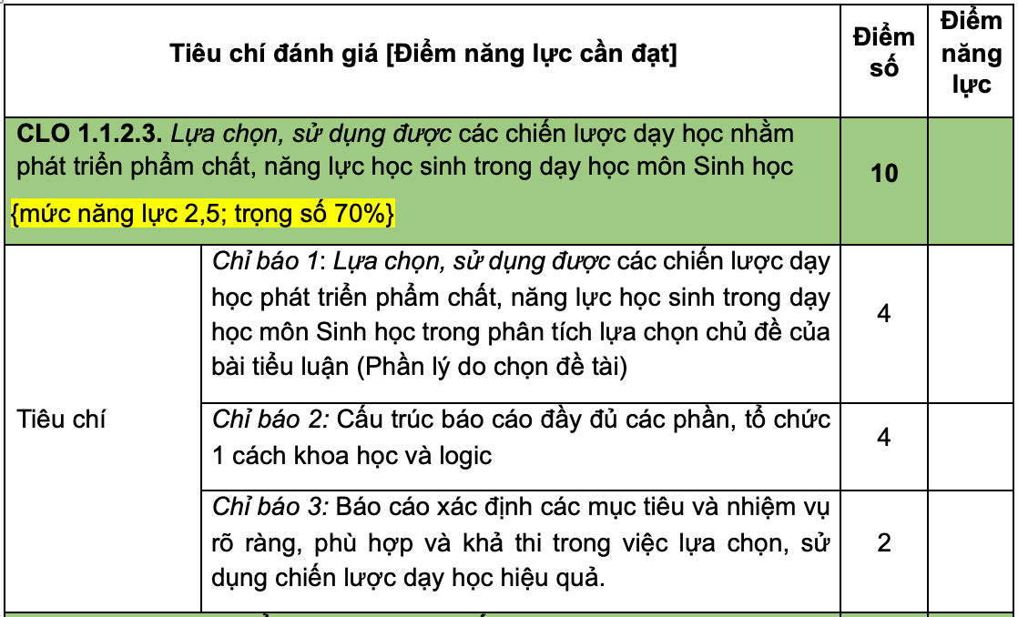
BÀI ĐÁNH GIÁ A2.1 (TIỂU LUẬN)

Slide 56
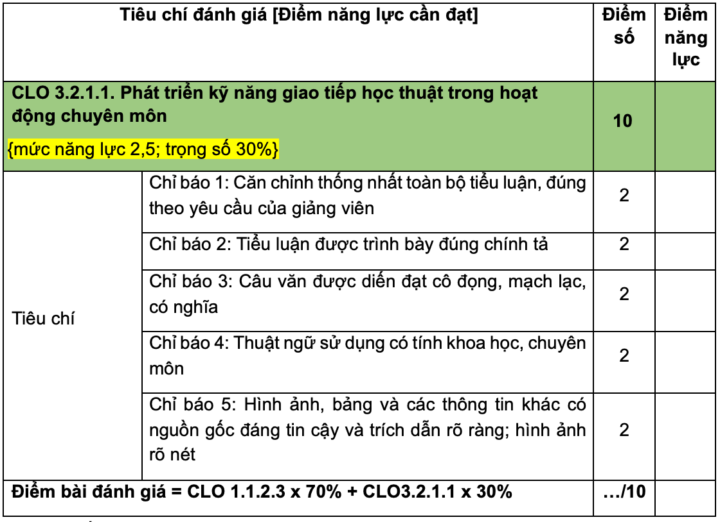
BÀI ĐÁNH GIÁ A2.1 (TIỂU LUẬN)

Slide 57
QUY TRÌNH ĐÁNH GIÁ
Thiết kế các bài đánh giá theo nhóm các CĐR
Phân tích kết quả đánh giá và cải tiến dạy học
Xây dựng ma trận năng lực
bài đánh giá
Đo lường kết quả

Slide 58
BƯỚC 2: XÂY DỰNG MA TRẬN ĐG NĂNG LỰC CỦA HỌC PHẦN
Ma trận năng lực bài ĐG1
Ma trận năng lực bài ĐG2
Ma trận năng lực bài ĐG3
CLO.3.1.1.1
CLO.3.2.1.1
CLO.1.1.2.2
CLO.1.1.2.3
CLO 1.1.2.1
Thời gian
NDDH CLO.1.1.2.1
NDDH CLO1.1.2.2; CLO3.1.1.1
NDDH CLO.1.1.2.3;
CLO3.2.1.1

Slide 59
QUY TRÌNH ĐÁNH GIÁ
Thiết kế các bài đánh giá theo nhóm các CĐR
Phân tích kết quả đánh giá và cải tiến dạy học
Xây dựng ma trận năng lực
bài đánh giá
Đo lường kết quả

Slide 60
BƯỚC 3: ĐO LƯỜNG KẾT QUẢ
Điểm số và điểm năng lực của từng CLO

Slide 61
BƯỚC 3: ĐO LƯỜNG KẾT QUẢ
Điểm số
40%
40%
70%
20%
30%
CLO 1.1.1.2
CLO3.1.1.1
CLO 1.1.2.1
CLO 1.1.2.2
CLO1.1.2.3
CLO2..1.1
CLO3.2.1.1
2,5
2,5
2,5
2,5
2,5
Điểm NL

Slide 62
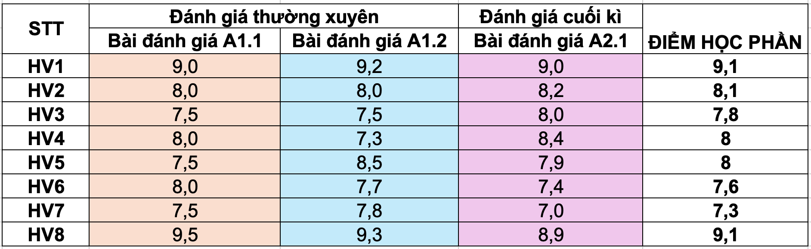
KẾT QUẢ CHUẨN ĐẦU RA HỌC PHẦN (ĐIỂM SỐ)

Slide 63
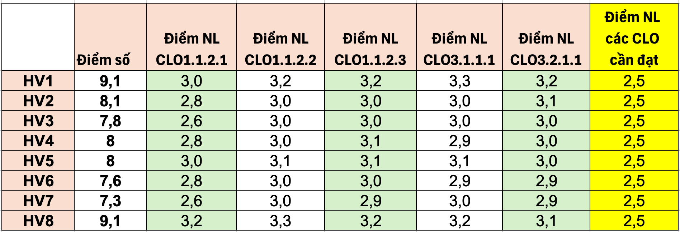
KẾT QUẢ CHUẨN ĐẦU RA HỌC PHẦN (ĐIỂM SỐ, ĐIỂM NĂNG LỰC)

Slide 64
KẾT QUẢ CHUẨN ĐẦU RA HỌC PHẦN

Slide 65
QUY TRÌNH ĐÁNH GIÁ
Thiết kế các bài đánh giá theo nhóm các CĐR
Phân tích kết quả đánh giá và cải tiến dạy học
Xây dựng ma trận năng lực
bài đánh giá
Đo lường kết quả

Slide 66

VÍ DỤ 3: LÝ LUẬN DẠY HỌC SINH HỌC HIỆN ĐẠI (DỰ ÁN)

Slide 67
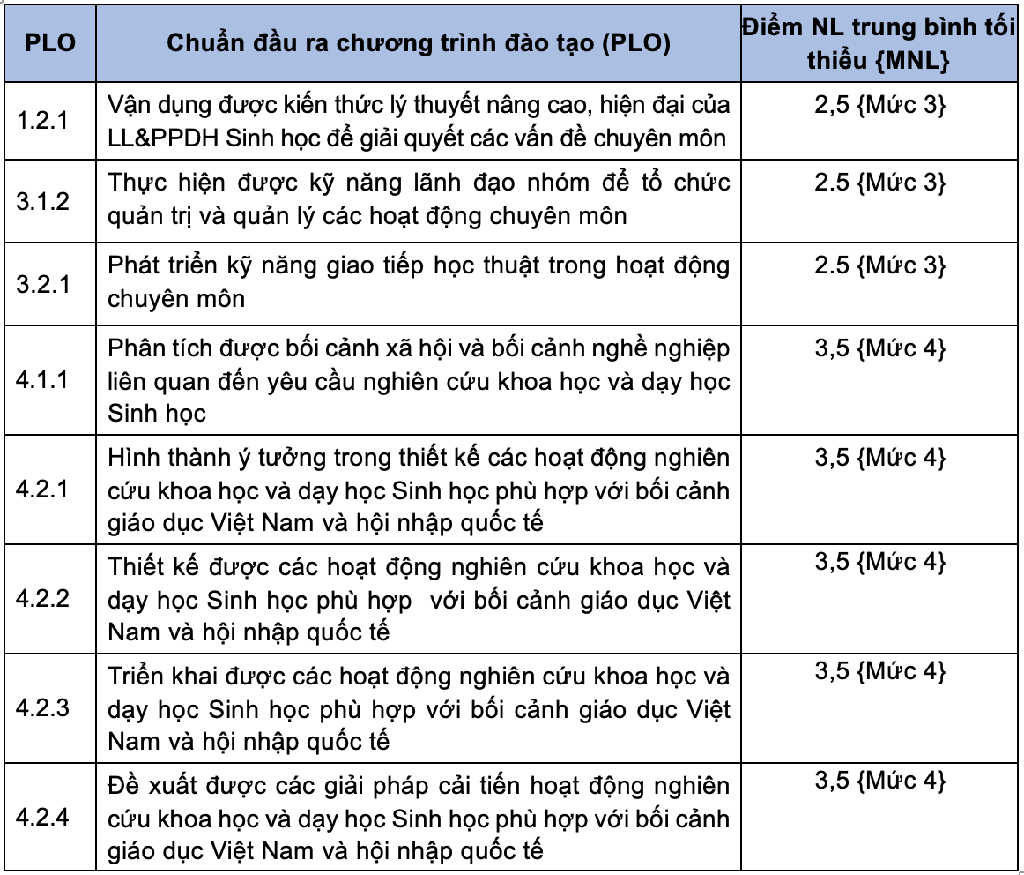
PHÂN NHIỆM PLO CỦA CTĐT CHO HỌC PHẦN

Slide 68
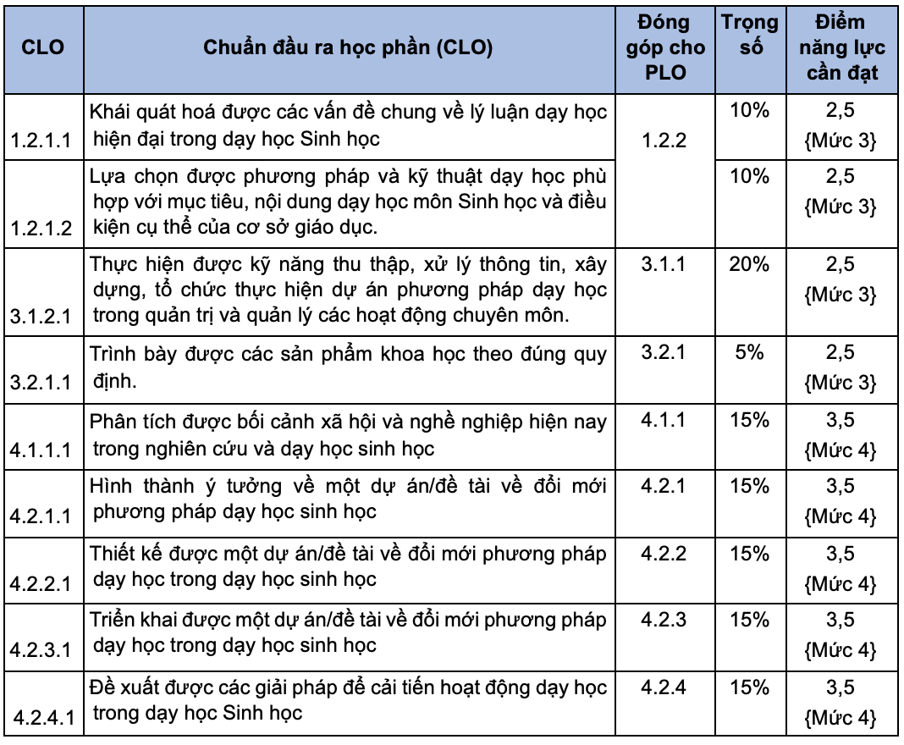
CHUẨN ĐẦU RA HỌC PHẦN CLO

Slide 69
QUY TRÌNH ĐÁNH GIÁ
Thiết kế các bài đánh giá theo nhóm các CĐR
Phân tích kết quả đánh giá và cải tiến dạy học
Xây dựng ma trận năng lực
bài đánh giá
Đo lường kết quả

Slide 70
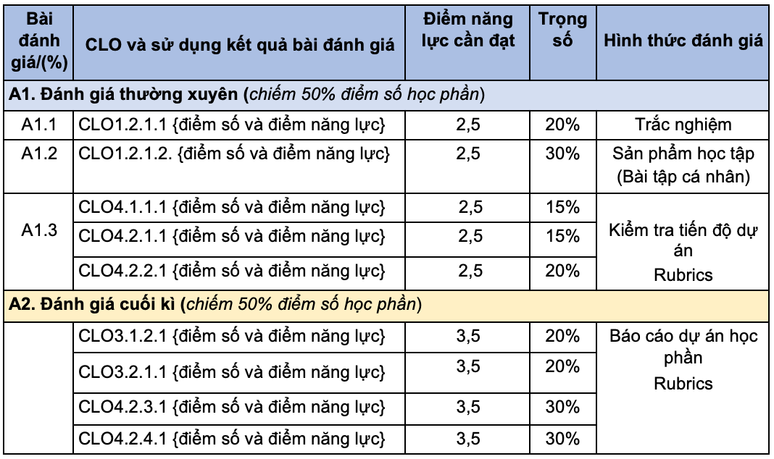
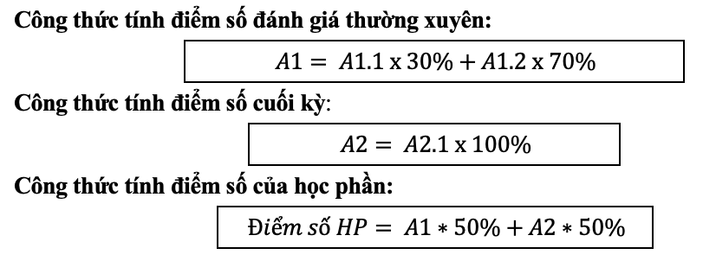
BƯỚC 1: THIẾT KẾ CÁC BÀI ĐG THEO NHÓM CÁC CĐR

Slide 71
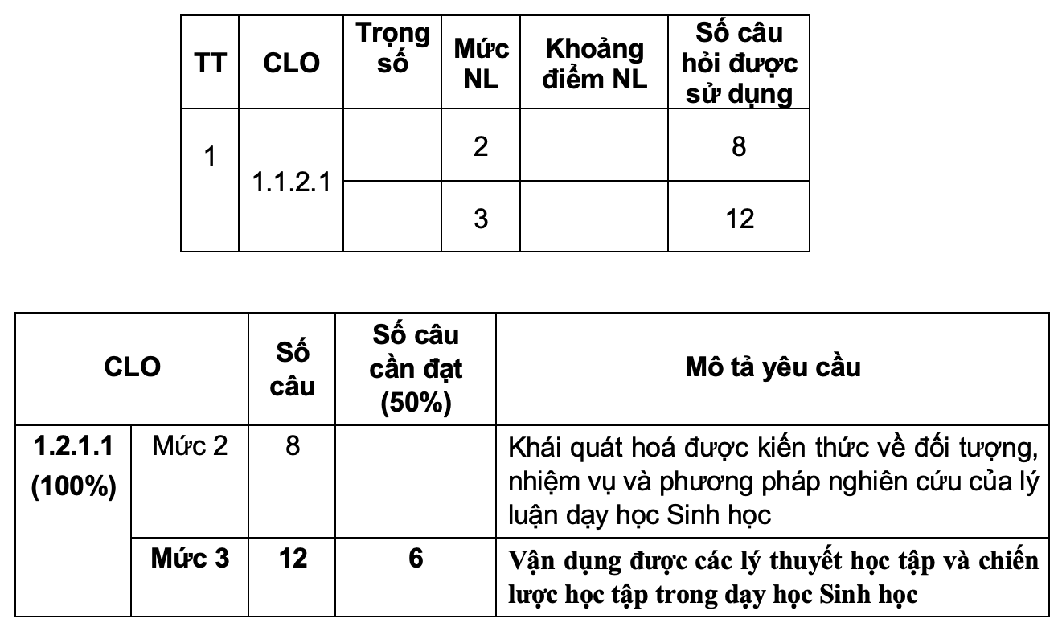
BÀI ĐÁNH GIÁ A1.1 CỦA HỌC PHẦN (TNKQ)
Ma trận đánh giá bài đánh giá A1.1 (CLO 1.2.1.1)

Slide 72
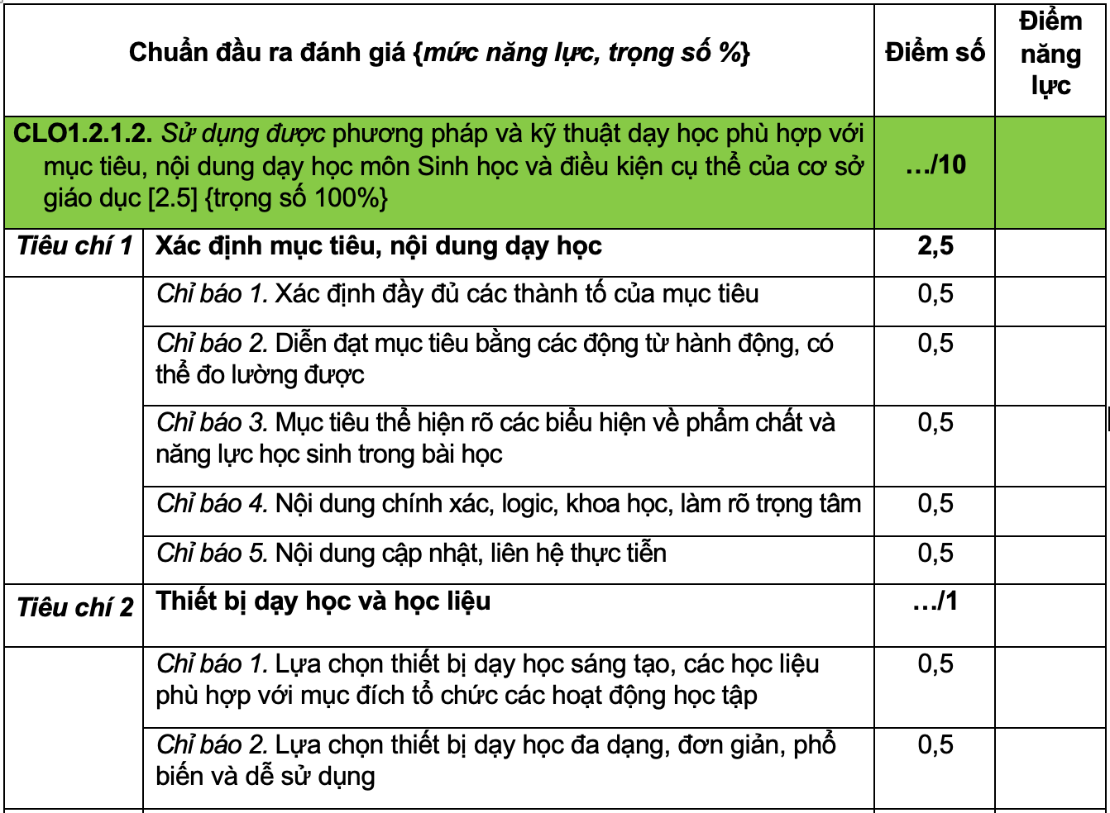
BÀI ĐÁNH GIÁ A1.2
Nhiệm vụ học tập: Chọn một nội dung trong chương trình sinh học phổ thông và lựa chọn phương pháp dạy học phù hợp nhằm phát triển phẩm chất và năng lực HS.

Slide 73
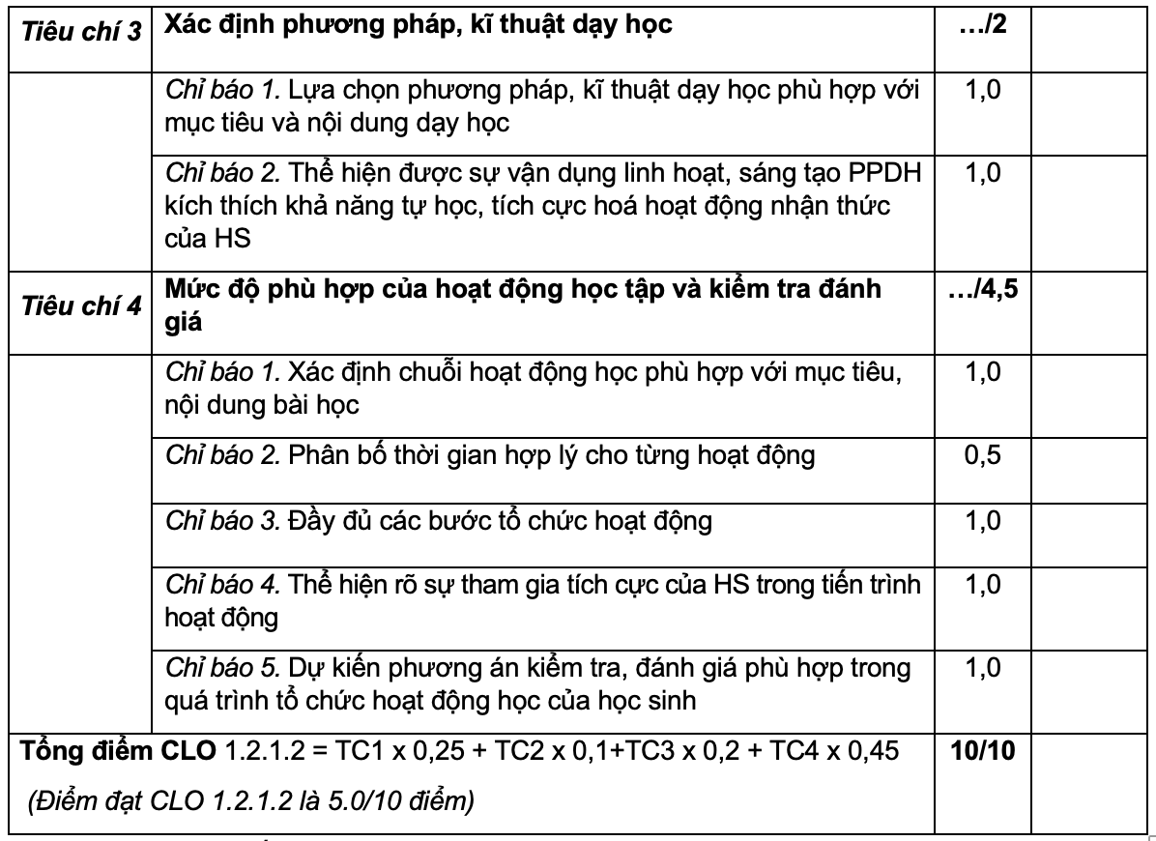
BÀI ĐÁNH GIÁ A1.2

Slide 74
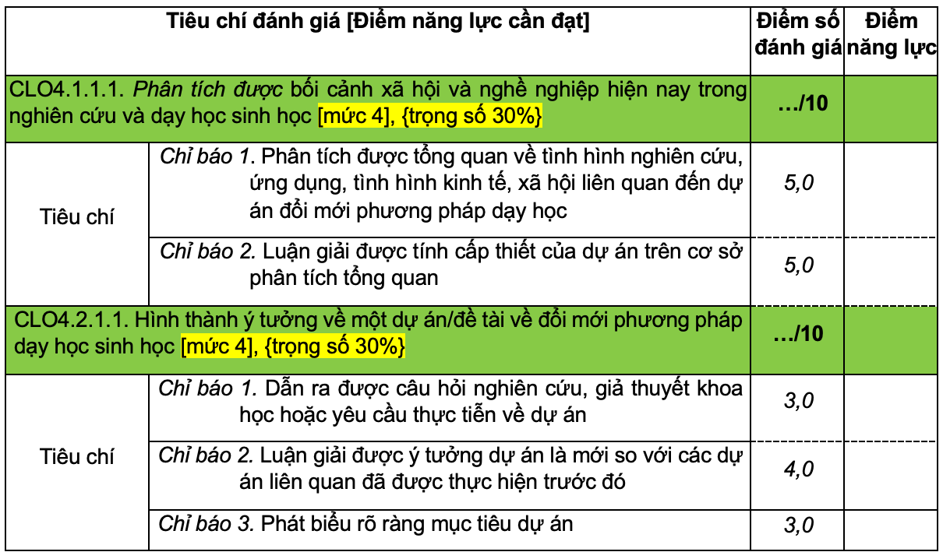
BÀI ĐÁNH GIÁ A1.3 (ĐG tiến độ dự án)

Slide 75
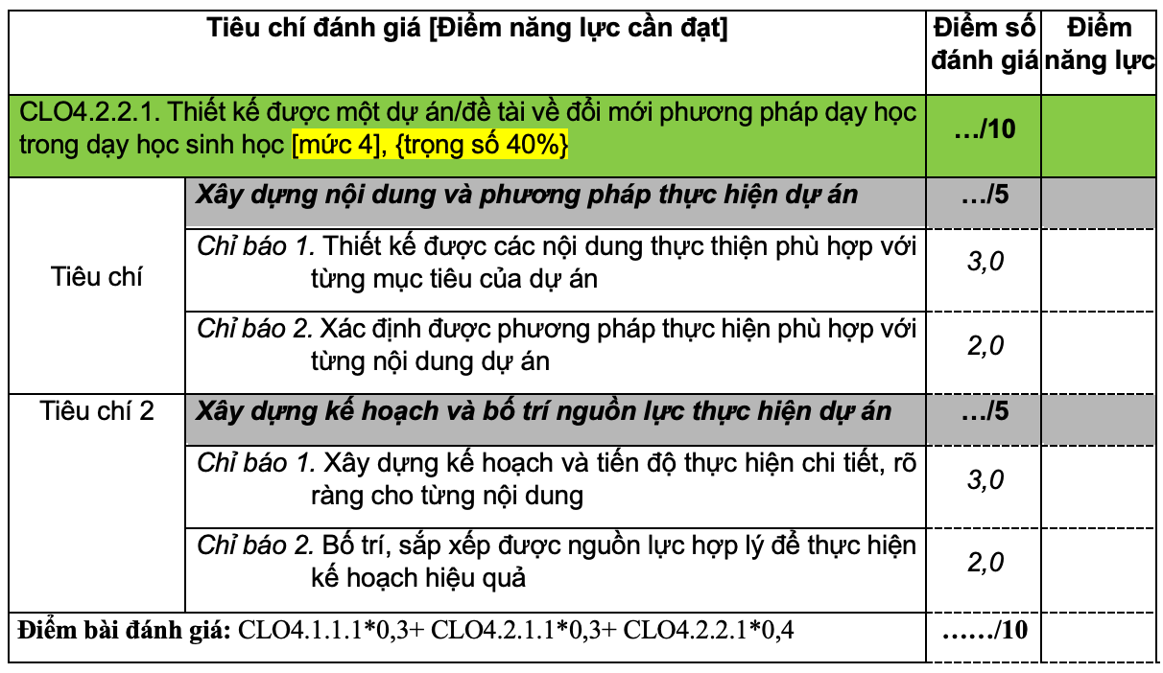
BÀI ĐÁNH GIÁ A1.3 (ĐG tiến độ dự án)

Slide 76
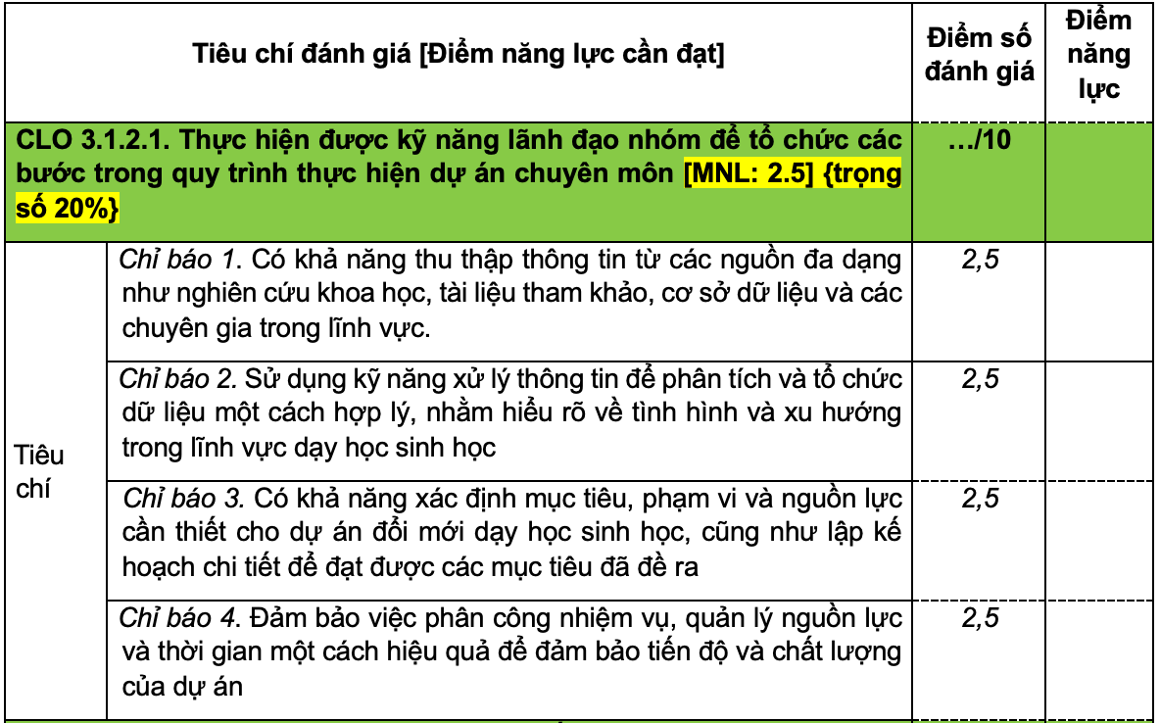
BÀI ĐÁNH GIÁ A2.1 (Báo cáo dự án)

Slide 77
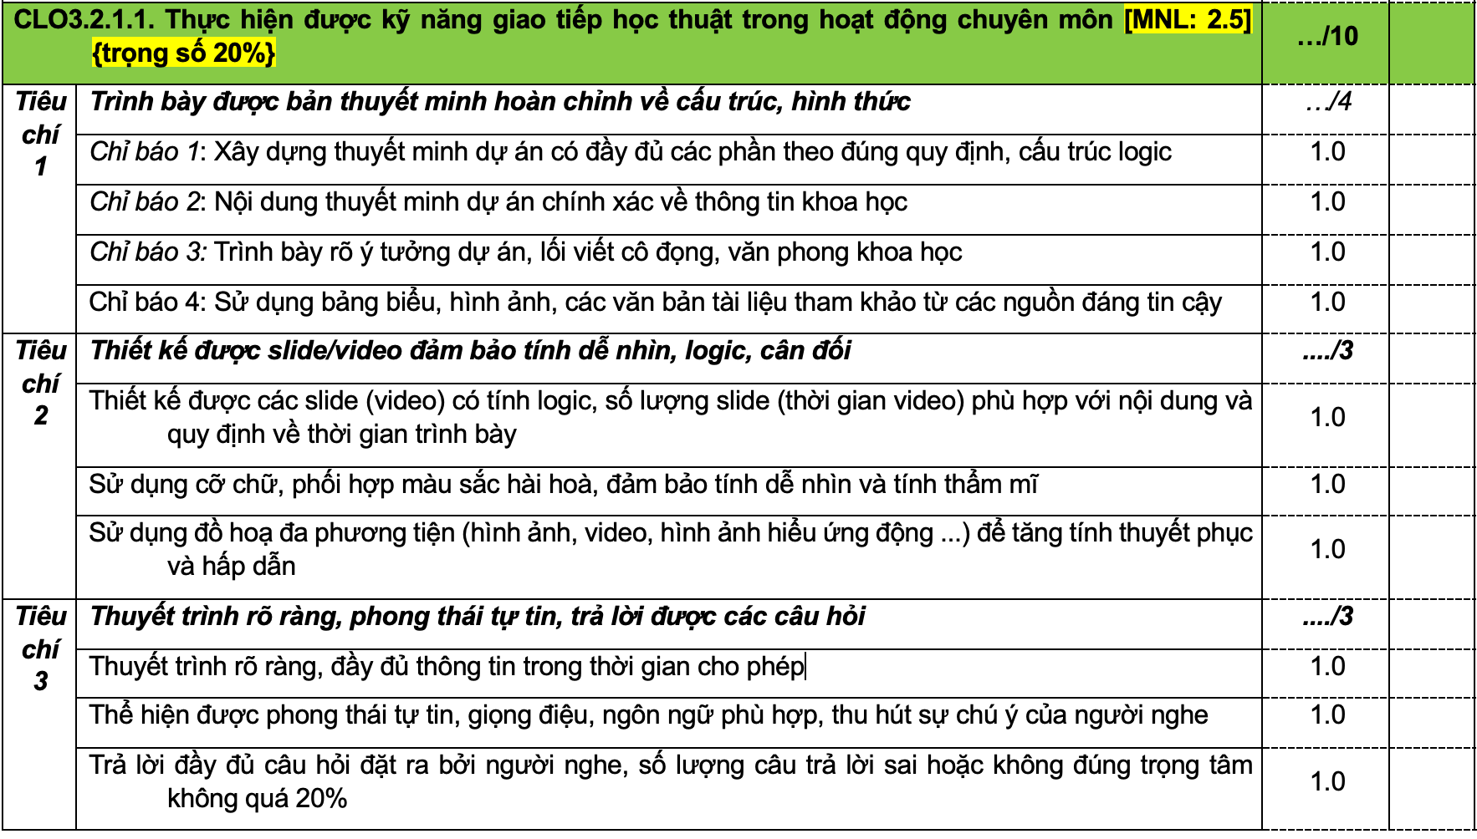
BÀI ĐÁNH GIÁ A2.1 (Báo cáo dự án)

Slide 78
QUY TRÌNH ĐÁNH GIÁ
Thiết kế các bài đánh giá theo nhóm các CĐR
Phân tích kết quả đánh giá và cải tiến dạy học
Xây dựng ma trận năng lực
bài đánh giá
Đo lường kết quả

Slide 79
MA TRẬN ĐÁNH GIÁ NĂNG LỰC CỦA HỌC PHẦN
Ma trận
năng lực
bài ĐG1
Ma trận
năng lực
bài ĐG2
Ma trận năng lực
bài ĐG3
Ma trận năng lực
bài ĐG4
CLO.4.2.1.1
CLO.1.2.1.2
CLO.4.1.1.1
CLO.4.2.4.1
CLO.4.2.3.1
CLO.3.2.1.1
CLO.3.1.2.1
CLO.4.2.1.1
CLO 4.2.2.1
Thời gian
NDDH CLO.1.2.1.1
NDDH CLO1.2.1.2
NDDH CLO4.1.1.1;
CLO4.2.1.1; CLO 4.2.2.1
NDDH CLO3.1.2.1;
CLO3.2.1.1; CLO 4.2.3.1; CLO4.2.4.1

Slide 80
QUY TRÌNH ĐÁNH GIÁ
Thiết kế các bài đánh giá theo nhóm các CĐR
Phân tích kết quả đánh giá và cải tiến dạy học
Xây dựng ma trận năng lực
bài đánh giá
Đo lường kết quả

Slide 81
BƯỚC 3: ĐO LƯỜNG KẾT QUẢ
Điểm số và điểm năng lực của từng CLO

Slide 82
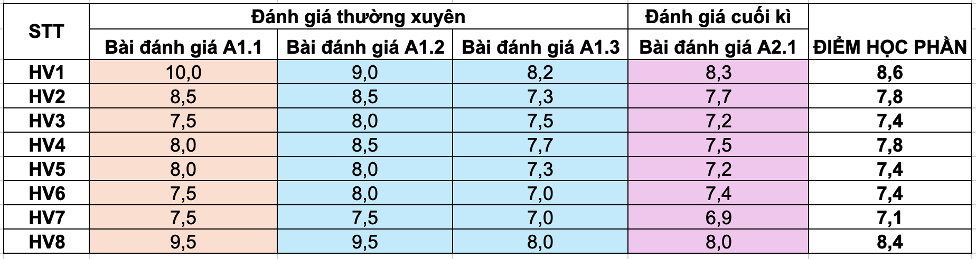
KẾT QUẢ CHUẨN ĐẦU RA HỌC PHẦN (ĐIỂM SỐ)

Slide 83
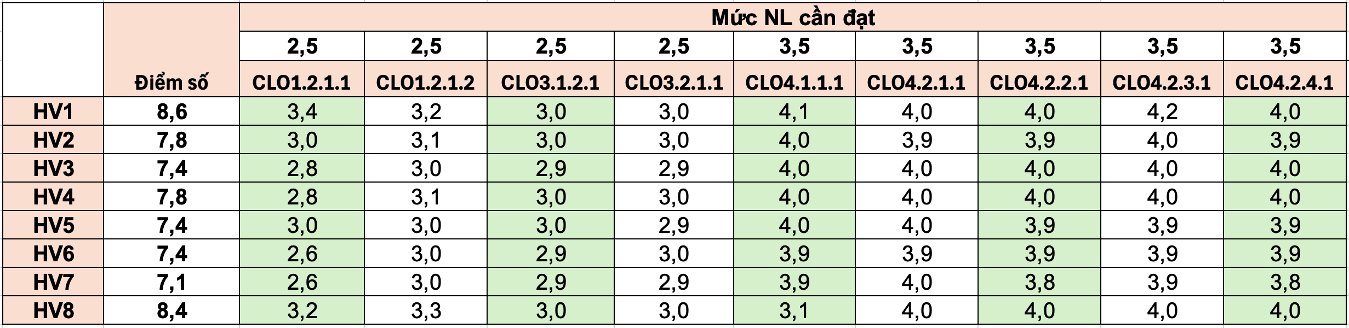
KẾT QUẢ CHUẨN ĐẦU RA HỌC PHẦN (ĐIỂM SỐ, ĐIỂM NĂNG LỰC)

Slide 84
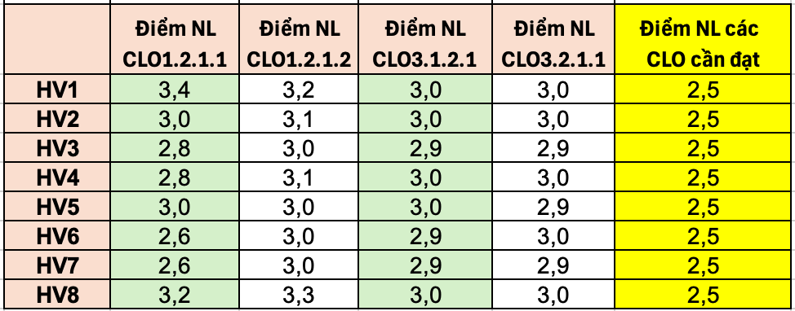
KẾT QUẢ CHUẨN ĐẦU RA HỌC PHẦN (ĐIỂM NĂNG LỰC KT, KĨ NĂNG)

Slide 85
KẾT QUẢ CHUẨN ĐẦU RA HỌC PHẦN (ĐIỂM NĂNG LỰC KT, KĨ NĂNG)

Slide 86

KẾT QUẢ CHUẨN ĐẦU RA HỌC PHẦN (ĐIỂM NĂNG LỰC CDIO)

Slide 87
KẾT QUẢ CHUẨN ĐẦU RA HỌC PHẦN (ĐIỂM NĂNG LỰC CDIO)

Slide 88
QUY TRÌNH ĐÁNH GIÁ
Thiết kế các bài đánh giá theo nhóm các CĐR
Phân tích kết quả đánh giá và cải tiến dạy học
Xây dựng ma trận năng lực
bài đánh giá
Đo lường kết quả

Slide 89
LƯU Ý KHI ĐÁNH GIÁ DỰ ÁN
Dựa vào tiêu chí đánh giá dự án, giảng viên hướng dẫn cho HV tự đánh giá các dự án mà các nhóm thực hiện, từ đó rút ra những kinh nghiệm cho bản thân về tính thực tiễn của dự án và triển khai các bước tiếp theo.
Giảng viên cần chỉ ra ưu điểm của mỗi nhóm, chỉ ra những hạn chế cần khắc phục để cho HV biến để thực hiện các dự án tiếp theo
Giảng viên cần dựa vào các tiêu chí đã công bố để đánh giá, thông qua đó để đánh giá năng lực của nhóm và của cá nhân.

Slide 90
KẾT LUẬN
Số lượng bài đánh giá do giảng viên quy định trên cơ sở phù hợp với số CLO và quy định của Bộ (Bộ quy định mỗi học phần có tối thiểu 2 con điểm).
Hình thức kiểm tra đánh giá đa dạng: trắc nghiệm, thảo luận, bài tập cá nhân, bài tập nhóm, dự án,…
Khi xây dựng bộ tiêu chí cho mỗi bài đánh giá cần dựa vào trọng số đã quy định trong mục các bài đánh giá của đề cương học phần.
Tuỳ vào hình thức đánh giá của học phần thi tự luận, thi trắc nghiệm, tiểu luận, dự án để xây dựng các bài đánh giá phù hợp.

Slide 91
Thanks you for your attention!

